Slide 1







Transformando o faturamento com IOT: Um case de inovação aberta na indústria de Heavy Lifting
Tiago de Carvalho Waterloo
MAKRO ENGENHARIA E GAUSSFLEET
REALIZAÇÃO:

Slide 2

Contexto e Desafio
Panorama do Problema Motivador
  A Makro, líder em movimentação pesada, dependia do Boletim Diário de Equipamento (BDE) 100% analógico, preenchido e validado manualmente. Um processo lento e burocrático que sobrecarregava as equipes.
  Essa falha comprometia a eficiência operacional, a credibilidade com clientes e a saúde financeira. Tentativas internas com sistemas antigos falharam, reforçando a complexidade do desafio.

Slide 3
Contexto e Desafio
Panorama do Problema Motivador
  A Makro, líder em movimentação pesada, dependia do Boletim Diário de Equipamento (BDE) 100% analógico, preenchido e validado manualmente. Um processo lento e burocrático que sobrecarregava as equipes.
  Essa falha comprometia a eficiência operacional, a credibilidade com clientes e a saúde financeira. Tentativas internas com sistemas antigos falharam, reforçando a complexidade do desafio.
Escala
+ 400 equipamentos em todo o Brasil
Rastreabilidade limitada
Auditorias imprecisas dificultam a transparência

Slide 4
Contexto e Desafio
“Nosso objetivo central era criar um processo de medição de horas 100% digital, confiável e auditável, eliminando a dependência do papel e da subjetividade humana”.
Panorama do Problema Motivador
  A Makro, líder em movimentação pesada, dependia do Boletim Diário de Equipamento (BDE) 100% analógico, preenchido e validado manualmente. Um processo lento e burocrático que sobrecarregava as equipes.
Escala
+ 400 equipamentos em todo o Brasil
  Essa falha comprometia a eficiência operacional, a credibilidade com clientes e a saúde financeira. Tentativas internas com sistemas antigos falharam, reforçando a complexidade do desafio.
Rastreabilidade limitada
Auditorias imprecisas dificultam a transparência
Operações Remotas
Conectividade limitada dificulta o gerenciamento
Resultado Financeiro
Atrasos no faturamento impactavam o fluxo de caixa
Vulnerabilidade a erros
Inconsistências geram desconfiança e glosas
Sobrecarga administrativa
Alto custo de tempo e recurso para tarefas

Slide 5

Panorama do Problema Motivador
  A Makro, líder em movimentação pesada, dependia do Boletim Diário de Equipamento (BDE) 100% analógico, preenchido e validado manualmente. Um processo lento e burocrático que sobrecarregava as equipes.
“Nosso objetivo central era criar um processo de medição de horas 100% digital, confiável e auditável, eliminando a dependência do papel e da subjetividade humana”.
Escala
+ 400 equipamentos em todo o Brasil
  Essa falha comprometia a eficiência operacional, a credibilidade com clientes e a saúde financeira. Tentativas internas com sistemas antigos falharam, reforçando a complexidade do desafio.
Rastreabilidade limitada
Auditorias imprecisas dificultam a transparência
Operações Remotas
Conectividade limitada dificulta o gerencialmento
Resultado Financeiro
Atrasos no faturamento impactavam o fluxo de caixa
Vulnerabilidade a erros
Inconsitências geram desconfiança e glosas
Sobrecarga administrativa
Alto custo de tempo e recurso para tarefas

Slide 6
Objetivo da Iniciativa
“Nosso objetivo central era criar um processo de medição de horas 100% digital, confiável e auditável, eliminando a dependência do papel e da subjetividade humana”.
Visão Estratégica
Relevância para a Comunidade de Open Innovation
Restaurar a Confiança: Garantir total transparência e precisão nas informações com clientes, fortalecendo a credibilidade da Makro.
Proteger a Saúde Financeira: Acelerar o faturamento, melhorar o fluxo de caixa e eliminar perdas por inconsistências.
Alavancar a Eficiência: Liberar equipes de tarefas burocráticas para focar na segurança e performance da operação.
Inovação na Indústria Tradicional: Mostrar como uma empresa familiar de 48 anos pode usar inovação aberta para se manter na vanguarda do heavy lifting.
Solução para Ambientes Hostis: Provar a viabilidade de IoT e telemetria em ambientes de baixa ou nenhuma conectividade.
Um Modelo de Cocriação: Compartilhar um modelo bem-sucedido de colaboração entre corporação e startup, construindo soluções que aderem à realidade do campo.
Tipo de Caso
Nosso projeto exemplifica o desenvolvimento conjunto de soluções, processos e produtos. Não é uma solução de prateleira, mas uma plataforma moldada ativamente para atender às dores especificas da Makro. Envolve também a transferência e cocriação de tecnologias, adaptando e evoluindo a base tecnológica da GaussFleet em regime de intensa colaboração.

Slide 7
Tipo de Caso & Descrição da Prática
A Solução: Do Papel à Plataforma Digital Cocriada
Nossa iniciativa revolucionária no setor de telemetria, construída em parceria com a Gauss Fleet, transcende a simples aquisição de um sistema. Trata-se de uma verdadeira cocriação que redefine a gestão de frotas pesadas.
1
1. Instalação de Hardware
Dispositivos de telemetria instalados nos equipamentos para captura automática de horimetro. Status e geolocalização, mesmo em áreas de baixa conectividade.
2. Centralização em Plataforma Digital
Dados processados em tempo real na plataforma GaussFleet, eliminando 100% o uso de documentos físicos como os antigos BDEs.
2
Tipo de Caso
Nosso projeto exemplifica o desenvolvimento conjunto de soluções, processos e produtos. Não é uma solução de prateleira, mas uma plataforma moldada ativamente para atender às dores especificas da Makro. Envolve também a transferência e cocriação de tecnologias, adaptando e evoluindo a base tecnológica da GaussFleet em regime de intensa colaboração.
3
3. Customização das Regras de Negócio
Plataforma adaptada às complexas regras de medição dos diversos contratos da Makro com seus clientes.
4. Integração e Faturamento Automático
Solução integrada via API aos sistemas internos da Makro. Otimizando o fluxo de dados para um faturamento mais rápido e preciso.
4

Slide 8
Tipo de Caso & Descrição da Prática
A Solução: Do Papel à Plataforma Digital Cocriada
Nossa iniciativa revolucionária no setor de telemetria, construída em parceria com a GaussFleet, transcende a simples aquisição de um sistema. Trata-se de uma verdadeira cocriação que redefine a gestão de frotas pesadas.
1
1. Instalação de Hardware
Dispositivos de telemetria instalados nos equipamentos para captura automática de horimetro. Status e geolocalização, mesmo em áreas de baixa conectividade.
2
2. Centralização em Plataforma Digital
Dados processados em tempo real na plataforma GaussFleet, eliminando 100% o uso de documentos físicos como os antigos BDEs.
Tipo de Caso
Nosso projeto exemplifica o desenvolvimento conjunto de soluções, processos e produtos. Não é uma solução de prateleira, mas uma plataforma moldada ativamente para atender às dores especificas da Makro. Envolve também a transferência e cocriação de tecnologias, adaptando e evoluindo a base tecnológica da GaussFleet em regime de intensa colaboração.
3
3. Customização das Regras de Negócio
Plataforma adaptada às complexas regras de medição dos diversos contratos da Makro com seus clientes.
4
4. Integração e Faturamento Automático
Solução integrada via API aos sistemas internos da Makro. Otimizando o fluxo de dados para um faturamento mais rápido e preciso.

Slide 9
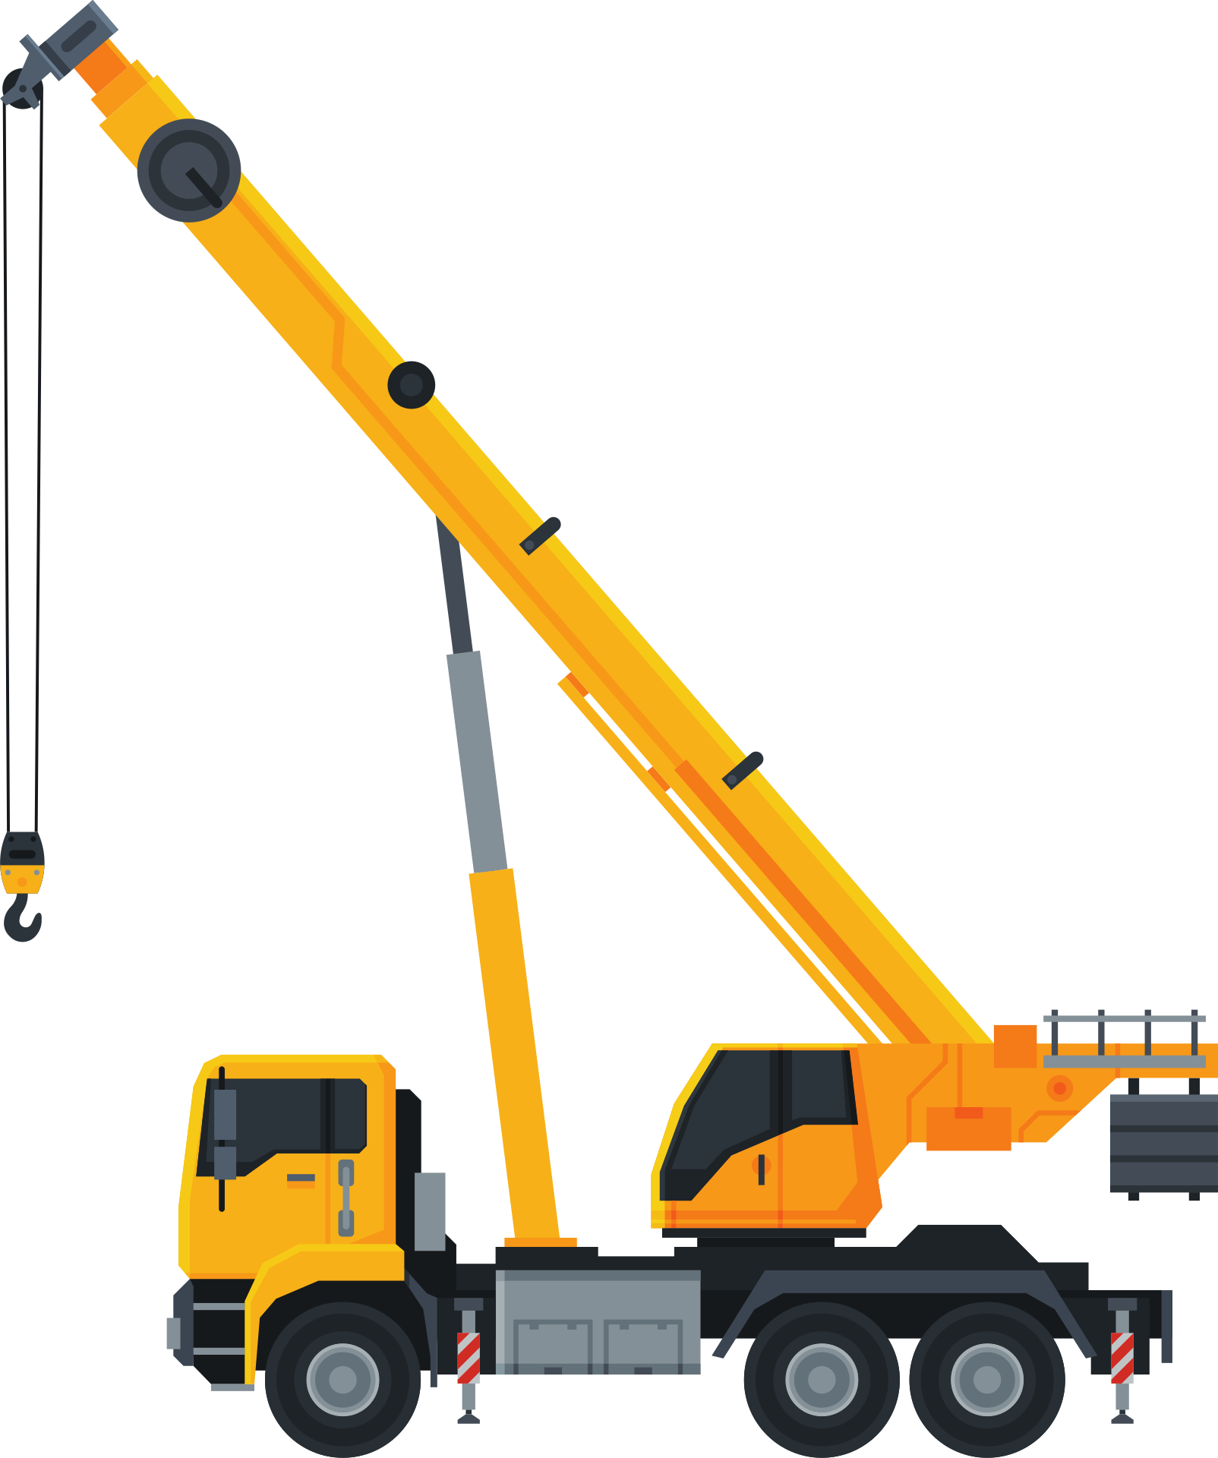



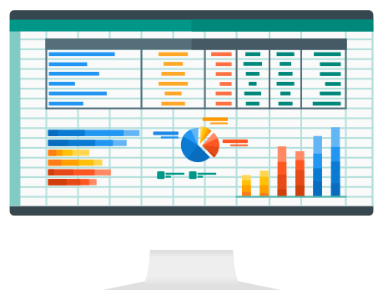





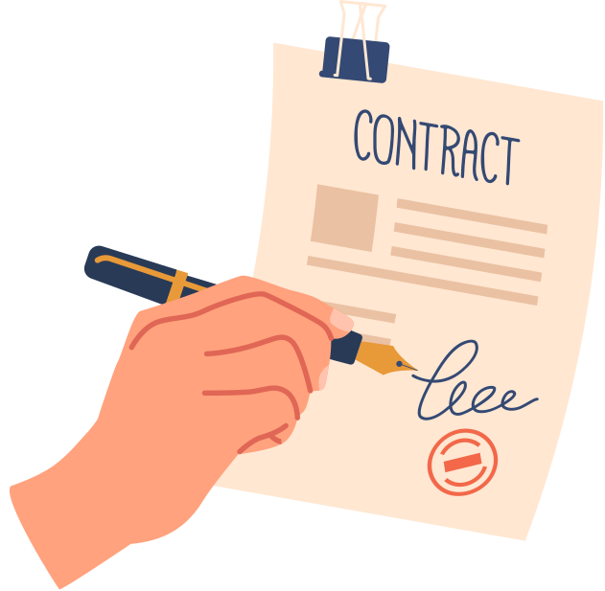



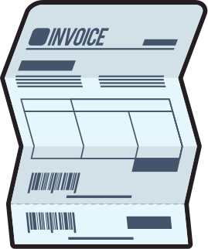
Tipo de Caso & Descrição da Prática
Exemplo - Case BDE | Makro x Vale MA - Como Era?
Programação cliente (Semanal)
Time Makro recebe Programação (Semanal e Diário)
Programa Frotas no Excel
(Semanal e Diário)
Operador é informada da Programação (Diário)
Operador na frente de serviço preenche BDE (Diário)
1. Instalação de Hardware
Dispositivos de telemetria instalados nos equipamentos para captura automática de horimetro. Status e geolocalização, mesmo em áreas de baixa conectividade.
1
2
2. Centralização em Plataforma Digital
Dados processados em tempo real na plataforma GaussFleet, eliminando 100% o uso de documentos físicos como os antigos BDEs.
Dados são processados no SGR (Sistema Gerador de Regras), mensalmente
Digita dados dos BDE´s e consolid (Excel ou BDE Web), diariamente
Revisão da informação todos os BDE´s (Diário)
Cliente assina BDE (Diário)
Operador realiza atividade (Diário)
3. Customização das Regras de Negócio
Plataforma adaptada às complexas regras de medição dos diversos contratos da Makro com seus clientes.
3
4
4. Integração e Faturamento Automático
Solução integrada via API aos sistemas internos da Makro. Otimizando o fluxo de dados para um faturamento mais rápido e preciso.
Cliente analisa medição e aprova (Mensal)
Revisão do time de contratos Makro (mensal)
Nota Fiscal é enviada ao cliente (Mensal)

Slide 10



Tipo de Caso & Descrição da Prática
Exemplo - Case BDE | Makro x Vale MA - Como ficou? - Fase 1 | BDE Digital
1
Ambientes extremos
A solução foi validada em baixa conectividade e alta variabilidade operacional, comum na indústria pesada.
2
Adaptável às regras contratuais da Makro, permitindo apuração customizada por cliente.
Programação cliente (Semanal)
Time Makro recebe Programação (Semanal e Diário)
Programa Frotas no Excel
(Semanal e Diário)
Operador é informada da Programação (Diário)
Operador realiza atividade (Diário)
3
Cocriação profunda
Inovação no processo de desenvolvimento com squads híbridos (Makro + GaussFleet), com governança conjunta.
4
Mindset: Parceria (Não ferramenta)
Buscamos um parceiro para resolver um problema sistêmico, com participação ativa das equipes da operação e de medição contratual.
Nota Fiscal é enviada ao cliente (Mensal)
Revisão do time de contratos Makro (mensal)
Dados enviados via API para ERP Protheus
Validação diária, semanal e mensal junto ao cliente, via plataforma
Análise em tempo real dos dados e medições (Diário)

Slide 11
Originalidade e Inovação
Cocriação aplicada a um desafio real
40%
Redução no tempo do ciclo de medição
1
Ambientes extremos
A solução foi validada em baixa conectividade e alta variabilidade operacional, comum na indústria pesada.
2
Adaptável às regras contratuais da Makro, permitindo apuração customizada por cliente.
70%
Digital
3
Cocriação profunda
Inovação no processo de desenvolvimento com squads híbridos (Makro + GaussFleet), com governança conjunta.
4
Mindset: Parceria (Não ferramenta)
Buscamos um parceiro para resolver um problema sistêmico, com participação ativa das equipes da operação e de medição contratual.
100%
Governança
dos dados

Slide 12
Demonstração de Resultados
40%
Redução no tempo do ciclo de medição
1
Ambientes extremos
A solução foi validada em baixa conectividade e alta variabilidade operacional, comum na indústria pesada.
2
Adaptável às regras contratuais da Makro, permitindo apuração customizada por cliente.
Eliminação do processo manual
Fim do uso de papel (BDE’s) e preenchimento manual
70%
Digital
3
Cocriação profunda
Inovação no processo de desenvolvimento com squads híbridos (Makro + GaussFleet), com governança conjunta.
4
Mindset: Parceria (Não ferramenta)
Buscamos um parceiro para resolver um problema sistêmico, com participação ativa das equipes da operação e de medição contratual.
Impacto financeiro direto
Aceleração do fluxo de caixa e redução do risco de perdas por inconsistências
100%
Governança
dos dados

Slide 13


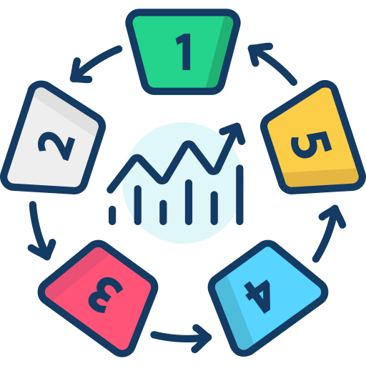
Escalabilidade e Replicabilidade
Nosso Blueprint para escalar a Inovação
40%
Redução no tempo do ciclo de medição
Fatores críticos que permitem escalar
Arquitetura tecnológica flexível
Patrocínio executivo forte
Envolvimento profundo dos usuários
Parceria estratégica
Recomendações para adaptação em contextos diferentes
Comece pela dor, não pela tecnologia
Escolha o parceiro pelo Mindset
Crie uma governança leve e ágil
Invista na capacitação interna
70%
Digital
100%
Governança
dos dados
Não delegue a inovação
Envolva-se profundamente, participe das reuniões e leve sua equipe para resolver o problema juntos.
Não subestime a gestão da mudança
A maior barreira é a cultura. Comunique o “porquê” da mudança incansavelmente e envolva os céticos
Faça um piloto focado
Inicie com uma PoC curta e bem definida para testar a parceria e tecnologia em ambiente controlado
Baixa conectividade em campo
Problema: Locais remotos dificultavam a transmissão de dados em tempo real.
Solução: Hardware com armazenamento off-line garantiu a sincronização de dados sem perdas
Adoção da tecnologia pela equipe
Problema: Resistência à substituição do processo manual (BDE manual)
Solução: Inclusão e cocriação com equipes de campo, transformando-os em defensores da solução.
1
Complexidade das regras de negócios
Problema: Necessidade de regras de medição flexíveis por cliente
Solução: Desenvolvimento ágil e modular com sprints quinzenais para validar a lógica de cada tipo de contrato
2
3

Slide 14




Lições Aprendidas e Recomendações Práticas
1
Baixa conectividade em campo
Problema: Locais remotos dificultavam a transmissão de dados em tempo real.
Solução: Hardware com armazenamento off-line garantiu a sincronização de dados sem perdas
Faça um piloto focado
Inicie com uma PoC curta e bem definida para testar a parceria e tecnologia em ambiente controlado
2
Adoção da tecnologia pela equipe
Problema: Resistência à substituição do processo manual (BDE manual)
Solução: Inclusão e cocriação com equipes de campo, transformando-os em defensores da solução.
Não subestime a gestão da mudança
A maior barreira é a cultura. Comunique o “porquê” da mudança incansavelmente e envolva os céticos
3
Complexidade das regras de negócios
Problema: Necessidade de regras de medição flexíveis por cliente
Solução: Desenvolvimento ágil e modular com sprints quinzenais para validar a lógica de cada tipo de contrato
Não delegue a inovação
Envolva-se profundamente, participe das reuniões e leve sua equipe para resolver o problema juntos.
Para a Makro
Para a Comunidade Open Innovation
Transformação estratégica
Digitalizamos um processo crítico, otimizando fluxo de caixa e fortalecendo a confiança dos clientes com auditoria completa.
Um blueprint prático
Oferecemos um modelo prático de co-criação, resolvendo problemas complexos gerando valor mensurável.
Ganho de performance
Reduzimos o ciclo de medição em 40%, digitalizamos o processo em 70% e elevamos a governança de dados para 100%.
Inspiração para novos polos
Demonstramos que inovação de ponta acontece para todo o Brasil, levando um caso do Ceará para a América Latina.
Legado de inovação
Consolidamos uma cultua ágil, criando uma área para transformação contínua.

Slide 15
Encerramento - Síntese do Valor Entregue
Para a Makro
Para a Comunidade Open Innovation
1
Baixa conectividade em campo
Problema: Locais remotos dificultavam a transmissão de dados em tempo real.
Solução: Hardware com armazenamento off-line garantiu a sincronização de dados sem perdas
Faça um piloto focado
Inicie com uma PoC curta e bem definida para testar a parceria e tecnologia em ambiente controlado
Transformação estratégica
Digitalizamos um processo crítico, otimizando fluxo de caixa e fortalecendo a confiança dos clientes com auditoria completa.
Um blueprint prático
Oferecemos um modelo prático de co-criação, resolvendo problemas complexos gerando valor mensurável.
2
Adoção da tecnologia pela equipe
Problema: Resistência à substituição do processo manual (BDE manual)
Solução: Inclusão e cocriação com equipes de campo, transformando-os em defensores da solução.
Não subestime a gestão da mudança
A maior barreira é a cultura. Comunique o “porquê” da mudança incansavelmente e envolva os céticos
Ganho de performance
Reduzimos o ciclo de medição em 40%, digitalizamos o processo em 70% e elevamos a governança de dados para 100%.
Inspiração para novos polos
Demonstramos que inovação de ponta acontece para todo o Brasil, levando um caso do Ceará para a América Latina.
3
Complexidade das regras de negócios
Problema: Necessidade de regras de medição flexíveis por cliente
Solução: Desenvolvimento ágil e modular com sprints quinzenais para validar a lógica de cada tipo de contrato
Não delegue a inovação
Envolva-se profundamente, participe das reuniões e leve sua equipe para resolver o problema juntos.
Legado de inovação
Consolidamos uma cultua ágil, criando uma área para transformação contínua.

Slide 16
Encerramento - Síntese do Valor Entregue
Para a Makro
Parceiros Internos e Externos
Mecanismos de Co-criação, Governança e Valor
Para a Comunidade Open Innovation
Transformação estratégica
Digitalizamos um processo crítico, otimizando fluxo de caixa e fortalecendo a confiança dos clientes com auditoria completa.
Equipes operacionais e CCO
Essenciais na co-criação definindo regras de negócio e requisitos práticos, assegurando o valor financeiro e operacional da solução.
Co-criação ágil e validada
Squads híbridos (equipe Makro e Gaussfleet), Sprints quinzenais e validação em campo.
Um blueprint prático
Oferecemos um modelo prático de co-criação, resolvendo problemas complexos gerando valor mensurável.
Stakeholders e auto gestão
Proporcionar um patrocínio, a direção estratégica e a priorização necessária, alinhando o projeto aos objetivos macro da empresa.
Governança conjunta e ativa
Fórum semanais de priorizações (liderados por stakeholders) e “escuta ativa”.
Ganho de performance
Reduzimos o ciclo de medição em 40%, digitalizamos o processo em 70% e elevamos a governança de dados para 100%.
Inspiração para novos polos
Demonstramos que inovação de ponta acontece para todo o Brasil, levando um caso do Ceará para a América Latina.
Gaussfleet: Parceiro estratégico
Atuo como co-criadora, trazendo agilidade, expertise em telemetria e uma plataforma tecnológica e robusta, essencial para o desenvolvimento da solução.
Compartilhamento de valor (ganha – ganha)
Valor para a Makro: solução de problemas, digitalização, eficiência.
Valor para a Gaussfleet: Validação da tecnologia em um novo nicho existente.
Legado de inovação
Consolidamos uma cultua ágil, criando uma área para transformação contínua.

Slide 17
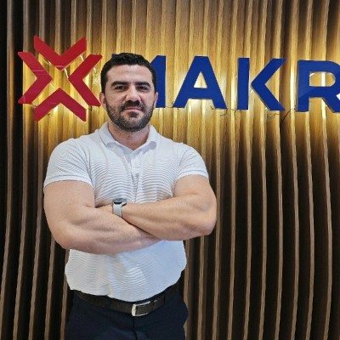


Tiago Waterloo
Coordenador de CCO & Inovação
Parceiros Internos e Externos
Mecanismos de Co-criação, Governança e Valor
Equipes operacionais e CCO
Essenciais na co-criação definindo regras de negócio e requisitos práticos, assegurando o valor financeiro e operacional da solução.
Vamos continuar
a conversa?
Co-criação ágil e validada
Squads híbridos (equipe Makro e Gaussfleet), Sprints quinzenais e validação em campo.
Stakeholders e auto gestão
Proporcionar um patrocínio, a direção estratégica e a priorização necessária, alinhando o projeto aos objetivos macro da empresa.
Governança conjunta e ativa
Fórum semanais de priorizações (liderados por stakeholders) e “escuta ativa”.
Gaussfleet: Parceiro estratégico
Atuo como co-criadora, trazendo agilidade, expertise em telemetria e uma plataforma tecnológica e robusta, essencial para o desenvolvimento da solução.
Compartilhamento de valor (ganha – ganha)
Valor para a Makro: solução de problemas, digitalização, eficiência.
Valor para a Gaussfleet: Validação da tecnologia em um novo nicho existente.

